Slide 1
ЧИСЛЕННЫЕ МЕТОДЫ / УЧЕБНЫЙ ПРОЕКТ
Прогнозирование
нагрузки сервера
Эксперимент на веб-сервере с клиентом Qt
Backend + C++ / Qt

Slide 2
Когда прогноз полезен
Чем больше запросов, тем выше риск задержек и ошибок.
500
миллисекунд
пример порога
Цель: по измерениям оценить нагрузку,
при которой время ответа достигнет порога.
02

Slide 3
Сервер и Qt работают вместе
01
02
03
Клиент Qt
HTTP API
Сервер
Подаёт нагрузку
и измеряет ответы
Передаёт запросы
и результаты JSON
Выполняет CPU-тест
и сохраняет результат
Время ответа включает сеть, ожидание и обработку.
03

Slide 4
Как мы измеряли
100 000
5 секунд
2 опыта
итераций в каждом CPU-запросе
длительность одной ступени
разный шаг: 2 и 4 запроса/с
На каждой ступени приложение показывает частоту отправки, среднее время успешных ответов и число ошибок.
04

Slide 5
МНК подбирает модель по измерениям
1 / T = a + b · λ
T — среднее время ответа, секунды
λ — отправленные запросы в секунду
Метод наименьших квадратов подбирает a и b, уменьшая сумму квадратов отклонений.
05

Slide 6
Как приложение ищет результат
01
МНК: подбираем коэффициенты модели.
02
Половинное деление: ищем пересечение с порогом.
03
Если пересечение не найдено, линейный МНК оценивает время на следующей ступени.
Оценка времени и прогноз предельной нагрузки — разные результаты.
06

Slide 7
Опыт 1: прогноз близок к замеру
Шаг 2 запросов/с · 100 000 итераций · 5 с на ступень
мс
400
261.4 мс
300
прогноз времени
200
283.9 мс
100
измерено отдельно
0
Проверка: 12 запросов/с
2
4
6
8
10
12
Запросов/с
обучающие ступени
проверочная точка
07

Slide 8
Опыт 2: модель не предсказала скачок
Шаг 4 запросов/с · 100 000 итераций · 5 с на ступень
мс
1100
314.8 мс
825
прогноз времени
550
1004.1 мс
275
измерено отдельно
0
Проверка: 24 запросов/с
4
8
12
16
20
24
Запросов/с
обучающие ступени
проверочная точка
08

Slide 9
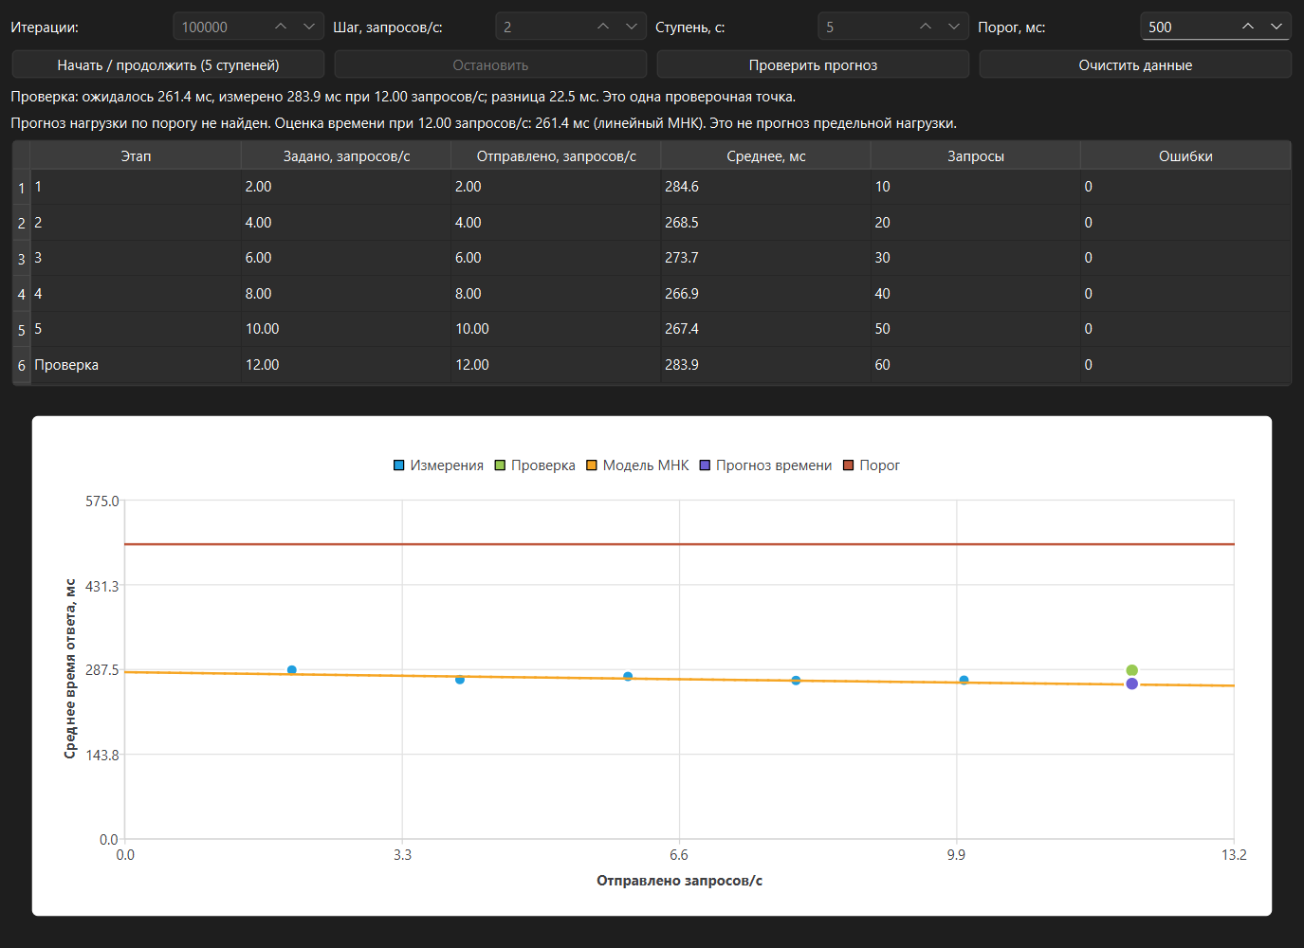
Опыт 1
в приложении
Реальный снимок
приложения Qt
261.4 мс
прогноз времени
283.9 мс
измерено
09

Slide 10
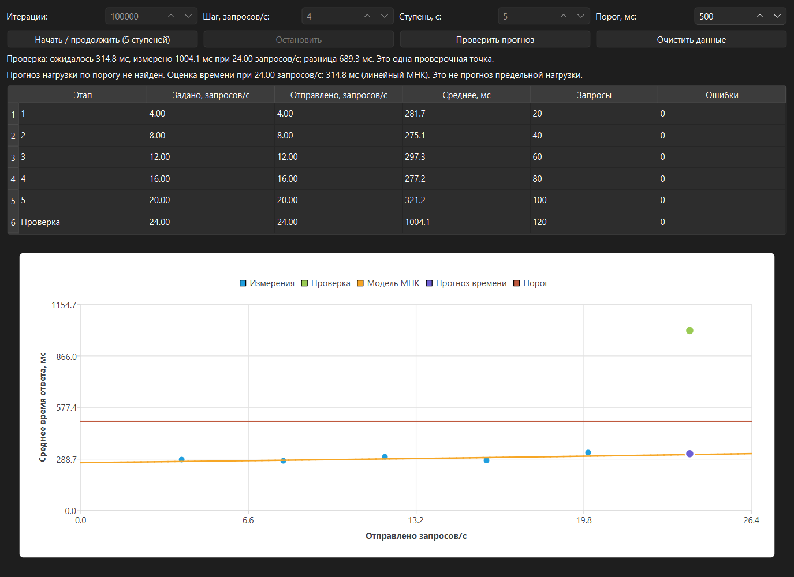
Опыт 2
в приложении
Реальный снимок
приложения Qt
314.8 мс
прогноз времени
1004.1 мс
измерено
10

Slide 11
Сравнение двух проверок
12 запросов/с
24 запроса/с
22.5 мс
689.3 мс
разница прогноза и замера
разница прогноза и замера
Оба результата — отдельные прогнозы времени, а не найденная предельная нагрузка.
11

Slide 12
Что можно заключить
На небольшой нагрузке оценка может быть близкой.
Резкий рост задержки может сделать прогноз неточным.
Одна проверочная точка не определяет предел сервера.
Нужны повторения, одинаковые условия и отдельная проверка.
12

Slide 13
Что сделали мы
Backend
Qt / C++
CPU-операция, API и сохранение результатов
Запросы, таблица, график и численные методы
МНК + метод половинного деления
Спасибо за внимание
13

